Slide 1

Светодиоды и полупроводниковые лазеры
Работу выполнили:
студенты 3 курса ФТФ, гр.21318
Петрушина Ольга, Зданович Любовь
Преподаватель:
Гуртов Валерий Алексеевич

Slide 2
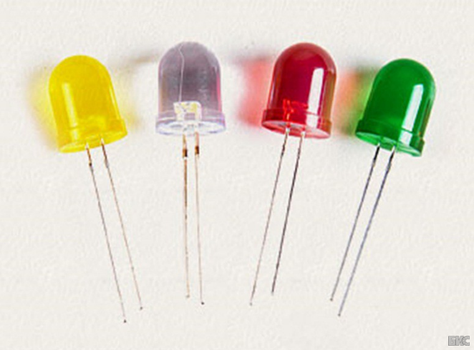
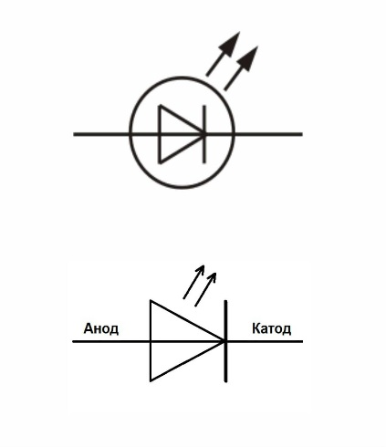
Светодиоды
Светодиоды – это приборы, излучающие свет, изготовленные с применением полупроводниковых материалов. Благодаря механизму полупроводимости и сопутствующей ему рекомбинации в месте контакта двух полупроводников с разными типами проводимости светодиоды превращают электрический ток, по ним протекающий, в свет, без дополнительных преобразований.
Термин «рекомбинация» по отношению к физике полупроводников означает исчезновение пары свободных носителей противоположного заряда с выделением энергии.
Светодиод — полупроводниковый прибор с электронно-дырочным переходом, создающий оптическое излучение при пропускании через него электрического тока в прямом направлении.

Slide 3
Как делают светодиоды
Светодиоды – это кристаллы, выращенные или нарощённые из химических элементов на основе полупроводников и помещенные в специальный для каждого вида светодиодов корпус. Технологии изготовления светодиодов разнятся в зависимости от вида светодиода. Изготавливают светодиоды с добавлением различных химических элементов – полупроводников, неполупроводниковых металлов и их соединений и легирующих, то есть придающих составу определенные характеристики, примесей.
Процесс изготовления светодиодов выглядит, примерно, следующим образом:
Пластины, служащие в качестве подложки будущих кристаллов светодиодов, помещают в специальную герметичную камеру. Такие пластины изготовлены из удобных для наращивания светодиодов материалов, например, из искусственного сапфира, у которого подходящая для этого кристаллическая решетка. После того, как пластину помещают в герметичную камеру, эту камеру заполняют смесью газообразных химических веществ на основе полупроводников и легирующих добавок. Внутренность такой камеры начинают нагревать. В процессе этого нагрева химические элементы, находящиеся до этого в газообразном состоянии, осаждаются на пластинах.
Процесс длится несколько часов и за это время на подложке наращивается несколько десятков слоев общей толщиной лишь несколько микрон. Отличие в толщине пластины до и после наращивания не различимо на глаз.
Затем с помощью трафарета на пластину напыляются золотые контакты, после чего ее разрезают на мельчайшие части. Каждая такая часть – это отдельный кристалл светодиода со своими контактами. Размеры ее очень малы, и разглядеть ее в деталях можно лишь под микроскопом.

Slide 4
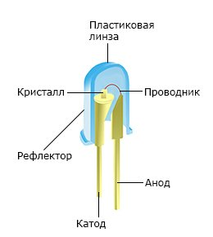
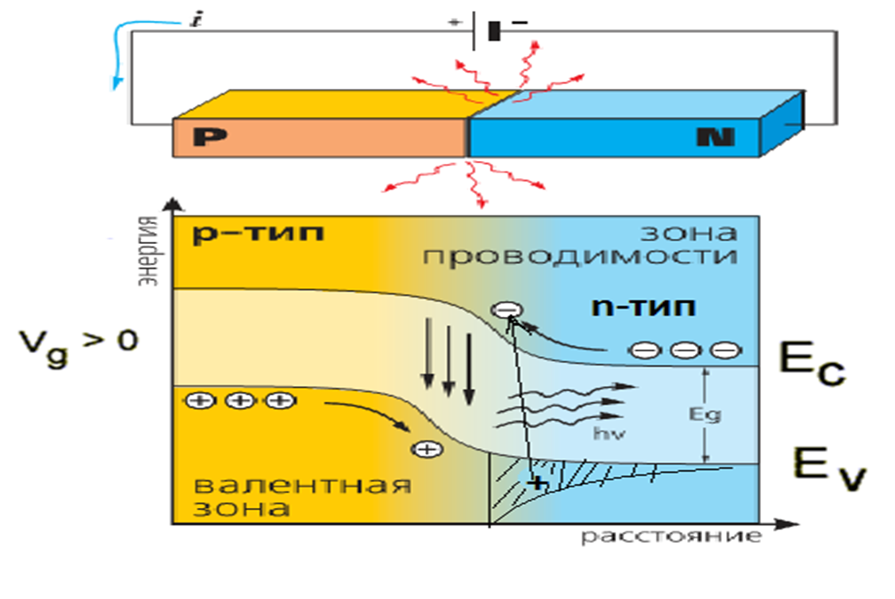
На следующем этапе готовые кристаллы вставляют в корпус и по необходимости покрывают слоем люминофора. Какой именно корпус и какое именно количество кристаллов в него вставят зависит от того, где и как данный светодиод будет использоваться в дальнейшем.
Все светодиоды отличаются друг от друга как отпечатки пальцев – нет двух идентичных по своим характеристикам светодиодов. Поэтому на следующем этапе происходит сортировка светодиодов по двум-трем сотням параметров, для того чтобы отобрать наиболее близкие друг другу по мощности, форме, цветовой температуре и другим характеристикам светодиоды.
Затем светодиоды проверяют на работоспособность на испытательных стендах, а лишь затем из них изготавливают светодиодные лампы, ленты или используют в других сферах применения.
Принцип действия светодиода основан на излучательной рекомбинации инжектированных носителей в прямосмещенном p-n переходе
Строение светодиода

Slide 5
Характеристики светодиодов
Рабочий ток светодиодов
Светодиоды работают только от определенной силы тока. Эта характеристика наиболее важна для работоспособности светодиода. Если светодиод рассчитан на рабочий ток в 0,02А, то даже небольшое превышение этой величины приведет к быстрой деградации светодиода и выходу его из строя. Чуть более высокое превышение силы тока ведет к мгновенному перегоранию светодиода. Рабочий ток светодиодов различен – более мощные светодиоды работают на более высоком токе. В светодиодных лампах и светильниках установлены драйвера, дающие именно ту величину тока, которая нужна для светодиодов, установленных в этих приборах. Если же требуется подключить светодиод отдельно, то необходимо знать характеристики этого светодиода, чтобы ограничить ток соответствующим драйвером, токоограничивающим резистором или конденсатором.
Напряжение светодиодов
Рабочее напряжение светодиодов зависит от полупроводников и других химических элементов, использованных при изготовлении этих светодиодов. Так как применение разных типов материалов для изготовления существующих видов светодиодов ведет к излучению света различных цветов, то рабочее напряжение можно определить по цвету светодиода. Или, говоря другими словами, светодиоды разных цветов имеют разное рабочее напряжение.
Для питания светодиодных лент и светильников обычно используются драйвера, дающие на выходе 12 вольт постоянного тока. Если запитывать от такого источника питания цепочку из последовательно соединенных светодиодов с рабочим напряжением 3 вольта, то такая последовательная цепь может состоять только из четырех светодиодов. Пятый светодиод, если включить его в эту цепь, работать не будет. Каждый из светодиодов, грубо говоря, забирает из 12 вольт питания по 3 вольта.
Эту характеристику светодиода называют напряжением падения

Slide 6
Мощность светодиодов
Мощность светодиода зависит от его рабочего тока и падения напряжения на нем. Падение напряжения разных светодиодов колеблется в диапазоне, примерно, 1,5 – 4 вольта. Рабочий ток индикаторных и маломощных светодиодов обычно составляет 15 – 20 мА. Ток мощных осветительных светодиодов может быть 150, 350, 750 мА и доходить до 1А.
При этом необходимо помнить, что применение для светодиодов такого большого тока ведет к их чрезмерному нагреву, быстрой деградации и выходу из строя. Во избежание этого при питании светодиодов большим током, для повышения их яркости, должна использоваться хорошая система охлаждения Хорошее охлаждение светодиодов при их работе на большом токе снижает риск потери их работоспособности, но не исключает его совсем.
Чтобы определить мощность светодиода необходимо умножить напряжении на силу тока. Если взять максимальные для светодиодов 4 вольта и 1 ампер, мы получим самый мощный светодиод мощностью 4 Ватта. Причем это будет осветительный светодиод, работающий от тока с нехарактерной, искусственно завышенной для светодиодов силой.
Поэтому нужно понимать, что, если разговор идет о 10 ваттном или даже 100 ваттном светодиоде, то имеется в виду лампа или светильник, состоящие из нескольких штук или десятков штук светодиодов.
Световые характеристики светодиодов - световой поток, освещенность, световая отдача и угол рассеивания
Осветительные светодиоды испускают более мощный световой поток при том же или меньшем потреблении электрической энергии, что и другие источники освещения.
Световая отдача осветительных светодиодов лучше, то есть они дают большее количество люмен (единиц светового потока) на каждый ватт своей мощности.
Угол рассеивания одного осветительного светодиода может составлять 15-120°. Для расширения угла рассеивания применяется рассеивающая линза (угол рассеивания различных ламп без отражателя – 360°).

Slide 7
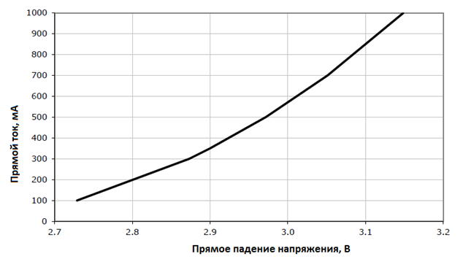
Вольтамперная характеристика светодиода (ВАХ)
Светодиод – нелинейный элемент электрической цепи, его ВАХ по форме практически идентична обычному кремниевому диоду. На рисунке приведена ВАХ мощного белого светодиода.
Второй важный момент – падение напряжения от образца к образцу в одной партии может отличаться на несколько десятых долей вольта (технологический разброс). По этой причине источник питания светодиодов должен иметь стабилизацию по току, а не по напряжению.
По графику видно, что при увеличении напряжения всего на 0,2 В (например, участок 2,9…3,1 В), сила тока увеличивается более чем в два раза (с 350 мА до 850 мА). Справедливо и обратное: при изменении тока в достаточно широких пределах, падение напряжения изменяется весьма незначительно. Это очень важно.

Slide 8
Достоинства и недостатки светодиодов как источников освещения
Достоинства осветительных светодиодов
Малое потребление электрической энергии. Получение примерно тех же световых характеристик, что и у других источников освещения достигается с меньшим расходом электроэнергии.
Заявленный производителями долгий срок службы в диапазоне, примерно, от 30 000 до 100 000 часов. Это от 3,5 до 11,5 лет при постоянной работе или от 10 лет до 34 лет при работе 8 часов в сутки.
Высокая светоотдача. Светодиоды, в зависимости от типа, дают от 10 до 250 люменов светового потока на каждый ватт своей мощности.
Отсутствие ядовитых паров ртути.

Slide 9
Недостатки осветительных светодиодов
Очень высокая цена у качественных светодиодов от известных производителей. Низкие фактические характеристики у некачественных светодиодов от неизвестных производителей.
Эффект высокочастотного мерцания при использовании дешевых светодиодных сборок за счет экономии на системе электропитания.
Малый угол рассеивания. Светодиоды дают направленный свет и для получения привычной освещенности может понадобиться большее количество светильников.
Не существует двух одинаковых светодиодов, с одинаковыми характеристиками.
Если несколько десятков или даже сотен однотипных ламп накаливания или ламп других видов, при включении будут светить совершенно одинаково, то со светодиодами все совсем не так. Все световые характеристики одинаковых светодиодов чуть-чуть различаются, соответственно различаются и собранные из них светодиодные лампы. При включении в сеть каждая лампа будет излучать свет отличный по своим параметрам от остальных однотипных светодиодных ламп. Световой поток, освещенность, цветовая температура и другие характеристики будут немного различны даже в одной партии ламп одного производителя. Если же при замене перегоревших ламп будут использованы лампы из другой партии и тем более другого производства, то различия в их свечении будут еще более бросаться в глаза. Получается что добиться равномерного и одинакового освещения с помощью светодиодов очень проблематично.

Slide 10
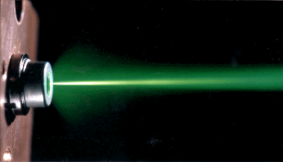
Полупроводниковые лазеры
– устройство, на основе кристаллического полупроводникового материала, генерирующее интенсивный когерентный световой поток в узком диапазоне частот или длин световых волн в определенном направлении при приложении электрического напряжения смещения к его внешним электродам.

Slide 11
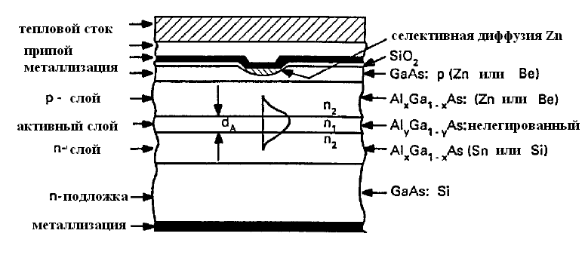
Устройство:
Устройство полупроводникового лазера представляет собой лазерный диод, накачиваемый энергией электронов и дырок в зоне р-n-перехода – месте соприкосновения полупроводников с проводимостью p- и n-типа. Кроме того, существуют лазеры полупроводниковые с оптическим подводом энергии, в которых пучок формируется при поглощении фотонов света, а также квантовые каскадные лазеры, работа которых основана на переходах внутри зон.

Slide 12
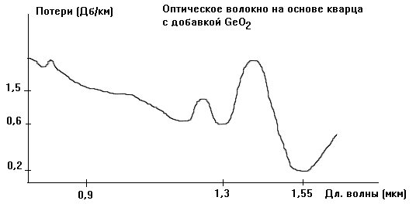
Длины волн
Диапазон длин волн лазерного излучения охватывает область спектра от ультрафиолетовой до инфракрасной. В интервале длин волн вблизи 0,9 мкм в качестве источников излучения используется гетеролазеры на основе GaAs-Al(x)Ga(1-x)As. Вблизи длины волны 1,3 мкм в ВОЛС волокно имеет низкие потери (0.6 ДБ/км) и слабую дисперсию, а в окрестности длины волны 1,55 мкм потери достигают минимального значения (0,2 дБ/км), поэтому в качестве источников излучения могут использоваться лазеры на основе Ga(x)In(1x)As(y)P(1-y)-InP.

Slide 13
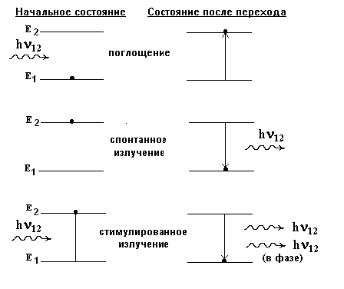
Принцип работы:
Работа лазера связана с тремя основными процессами, обусловленными переходом носителей: поглощения, спонтанной эмиссии и стимулированным излучением. Рассмотрим два энергетических уровня E1 и Е2, один из которых Е1 характеризует основное, а другой Е2 - возбужденное состояние :

Slide 14
Любой переход между этими состояниями сопровождается испусканием или поглощением фотона с частотой ν₁₂, определяемой из соотношения hν₁₂=E2-E1. При обычных температурах большинство атомов находится в основном состоянии. Эта ситуация нарушается в результате воздействия на систему фотона с энергией, равной hν₁₂. Атом в состоянии E1 поглощает фотон и переходит в возбужденное состояние Е2. Это и составляет процесс поглощения излучения. Возбужденное состояние является нестабильным и через короткий промежуток времени без какого-либо внешнего воздействия атом переходит в основное состояние, испуская фотон с энергией hν₁₂ (спонтанная эмиссия). Время жизни, связанное со спонтанной эмиссией (т.е. среднее время возбужденного состояния), может изменяться в широком диапазоне, обычно в пределах 10⁻⁹ - 10⁻³ с, в зависимости от параметров полупроводника, таких, как структура зон (прямая или не прямая) и плотность рекомбинационных центров. Столкновение фотона, обладающего энергией hν₁₂, с атомом, находящемся в возбужденном состоянии, стимулирует мгновенный переход атома в основное состояние с испусканием фотона с энергией hν₁₂ и фазой, соответствующей фазе падающего излучения (стимулированное излучение).

Slide 15
Преимущества:
В обычных лазерах квантовые переходы происходят между дискретными энергетическими уровнями, тогда как в полупроводниковых лазерах переходы обусловлены зонной структурой материала.
Полупроводниковые лазеры имеют очень малые размеры (~0,1 мм в длину), и так как активная область в них очень узкая (~1 мкм и меньше), расхождение лазерного луча значительно больше, чем у обычного лазера.
Пространственные и спектральные характеристики излучения полупроводникового лазера сильно зависит от свойств материала, из которого сделан переход (таких свойств, как структура запрещенной зоны и коэффициент преломления).
В лазере с р-n переходом лазерное излучение возникает непосредственно под действием тока, протекающего через прямосмещенный диод.
В результате система очень эффективна, поскольку позволяет легко осуществлять модуляцию излучения за счет модуляции тока. Так как полупроводниковые лазеры характеризуются очень малыми временами стимулированного излучения, модуляция может проводиться на высоких частотах.
Недостатки:
К недостаткам следует отнести крайнюю чувствительность к изменениям температуры, что нежелательно во многих приложениях. Другим недостатком является сильная расходимость светового пучка лазерного диода даже на небольших расстояниях от излучающей свет грани лазерного диода.

Slide 16
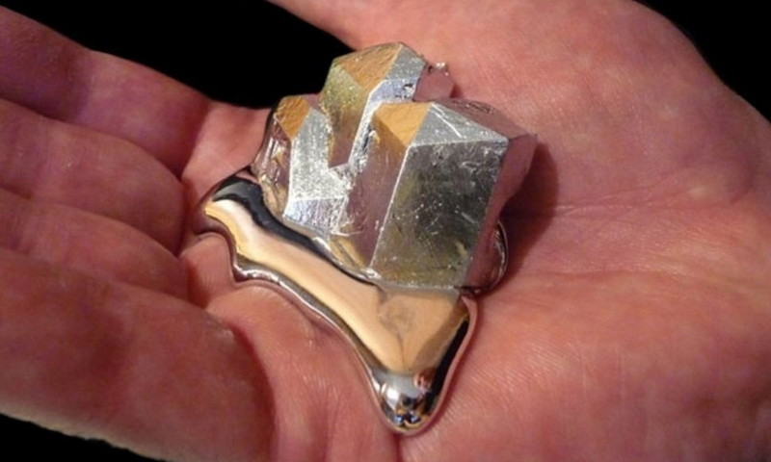
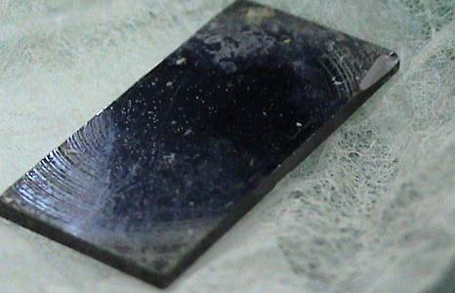
Стандартные соединения, используемые как в полупроводниковых лазерах,
так и в других оптоэлектронных устройствах, следующие:
арсенид галлия GaAs;
фосфид галлия GaP;
нитрид галлия GaN;
фосфид индия InP;
арсенид индия-галлия GaInAs;
арсенид алюминия-галлия GaAlAs;
арсенид-нитрид галлия-индия ;
фосфид галлия-индия GaInP.

Slide 17
Применение:
Мощные диодные лазеры с высокоэффективной электрической накачкой при умеренных напряжениях используются в качестве средств подвода энергии высокоэффективных твердотельных лазеров.
Полупроводниковые лазеры могут работать в большом диапазоне частот, который включает видимую, ближнюю инфракрасную и среднюю инфракрасную часть спектра. Созданы устройства, позволяющие также изменять частоту излучения.
Лазерные диоды могут быстро переключать и модулировать оптическую мощность, что находит применение в передатчиках оптоволоконных линий связи.
Такие характеристики сделали лазеры полупроводниковые технологически наиболее важным типом квантовых генераторов.

Slide 18
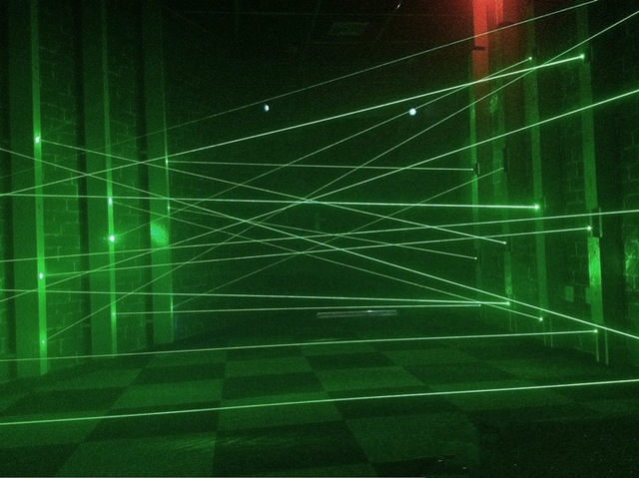
Применение:
-в датчиках телеметрии, пирометрах, оптических высотомерах, дальномерах, прицелах, голографии;
-в оптоволоконных системах оптической передачи и хранения данных, системах когерентной связи;
-в лазерных принтерах, видеопроекторах, указателях, сканерах штрих-кода, сканерах изображений, проигрывателях компакт-дисков (DVD, CD, Blu-Ray);
-в охранных системах, квантовой криптографии, автоматике, индикаторах;
-в оптической метрологии и спектроскопии; в хирургии, стоматологии, косметологии, терапии;
-для очистки воды, обработки материалов, накачки твердотельных лазеров, контроля химических реакций, в промышленной сортировке, промышленном машиностроении, системах зажигания, системах ПВО.

